Slide 1
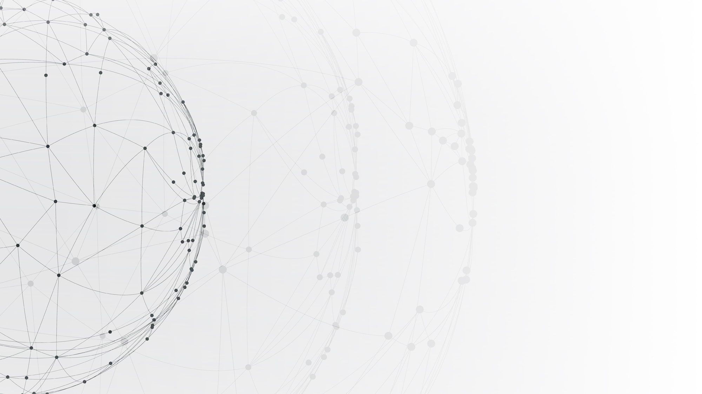
Project1：
病理图像识别期中汇报
interim report on pathological image recognition
光华管理学院2021秋季学期 “人工智能与商业创新”课程
汇报人：李欣怡，朱嘉悦，张煜晗，柯旭洺
汇报时间：2021年11月5日

Slide 2
01
背景&意义
目 录
02
现有模型对比
CONTENTS
03
选用模型介绍

Slide 3
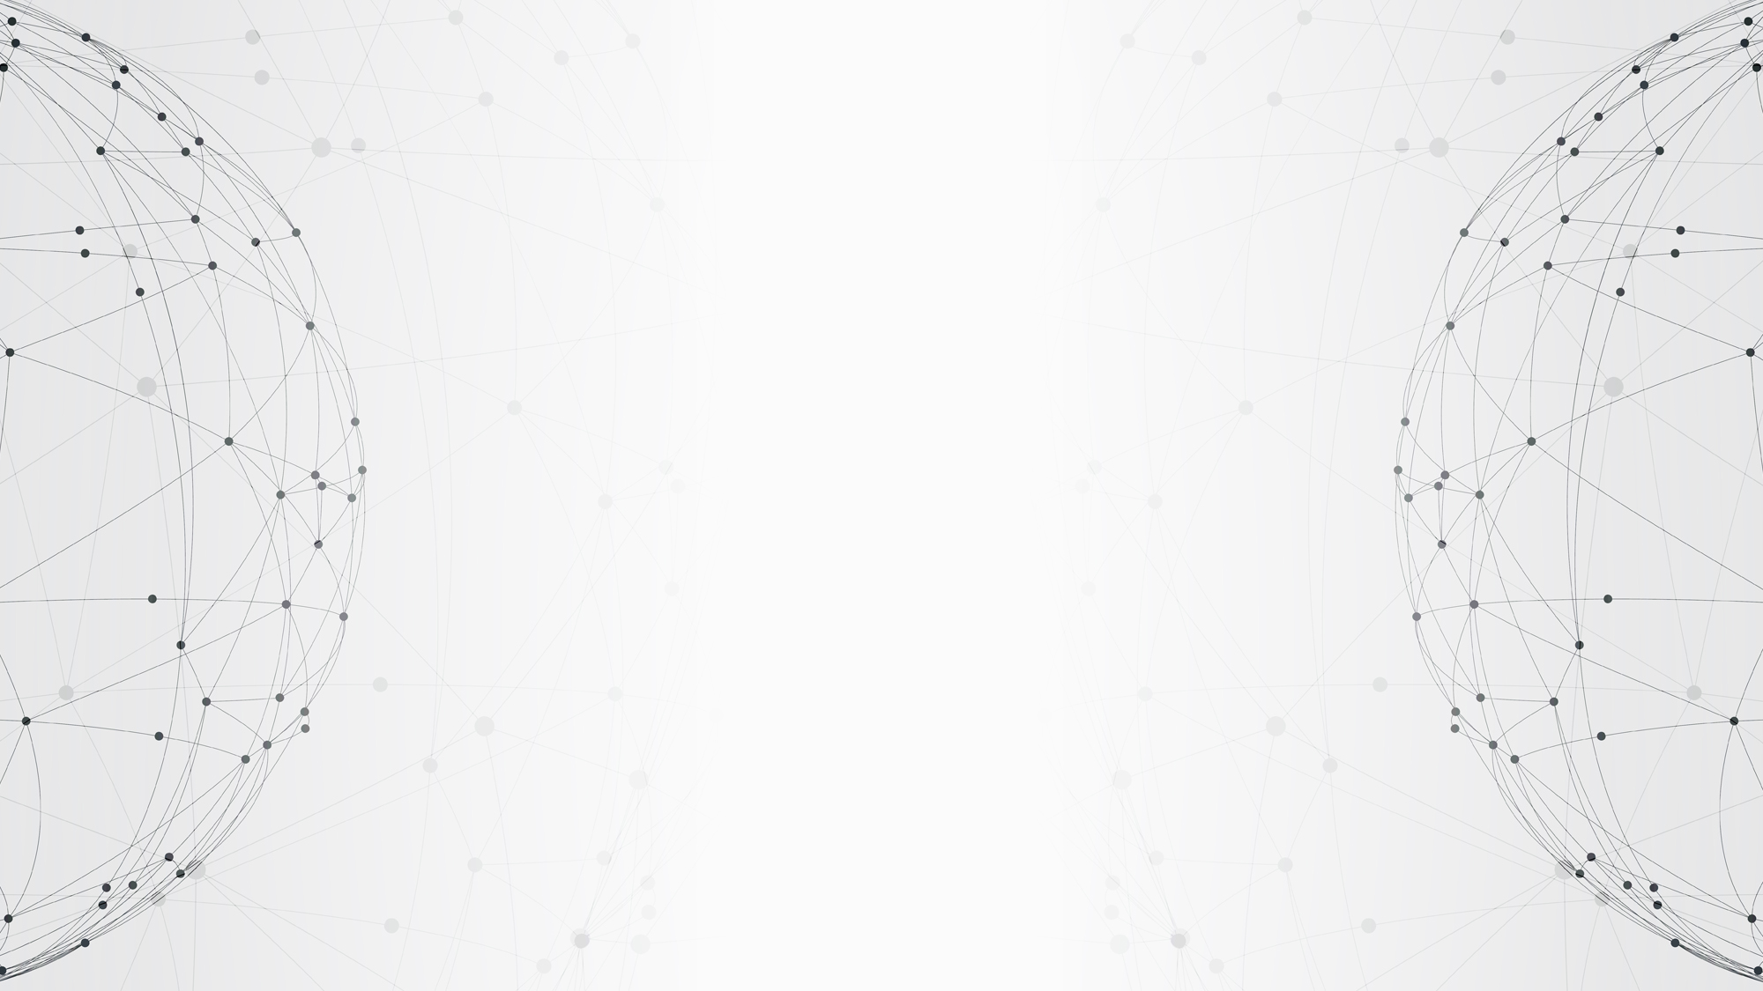
01
PART
背景&意义

Slide 4
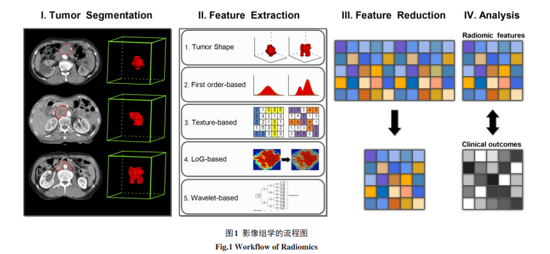
医学影像组学
对医学图像的像素与空间分布关系进行量化，充分挖掘图像中肉眼无法观察到的隐藏信息，对原有的医学影像知识体系进行补充，结合统计学和机器学习等分析建模工具，进一步辅助临床决策。 （2012）
01
标准医学影像数据获取与筛选
02
图像分割
03
特征提取
04
特征选择
05
分析与模型建立

Slide 5
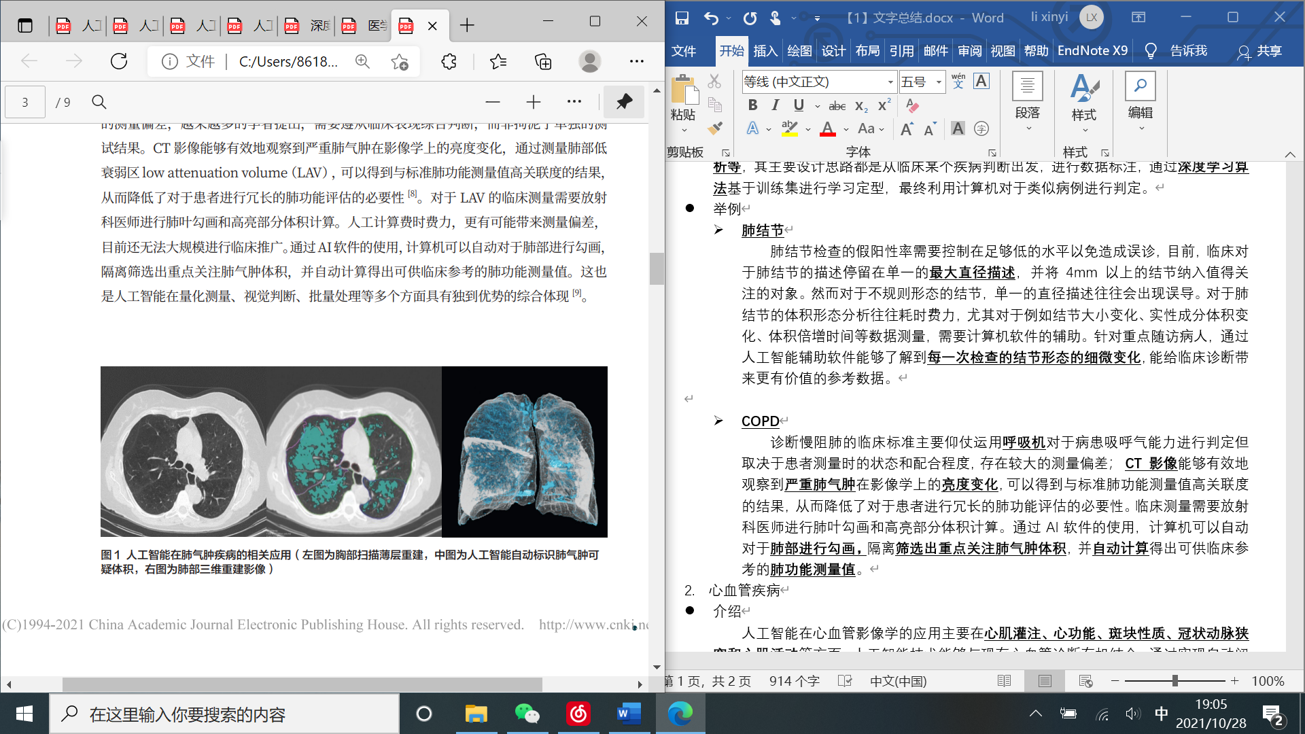
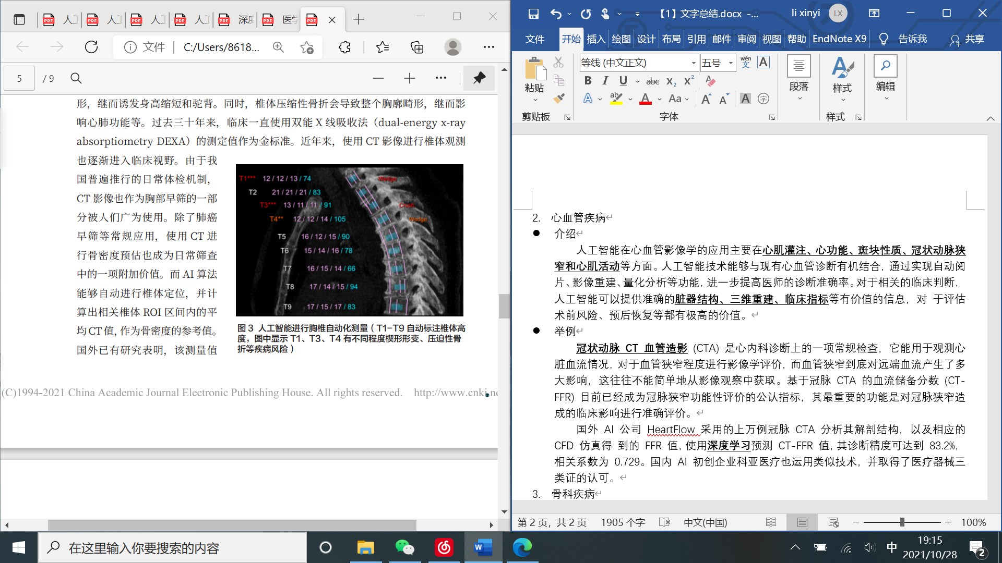
应用领域
胸部影像
肺结节筛查
肺气肿分析
新冠肺炎分析
肺部纤维化分析等
骨科疾病
骨折、脊柱退变、肋骨形变、关节畸形等定性判断
骨龄预测
辅助骨科手术规划
辅助骨密度筛查

Slide 6
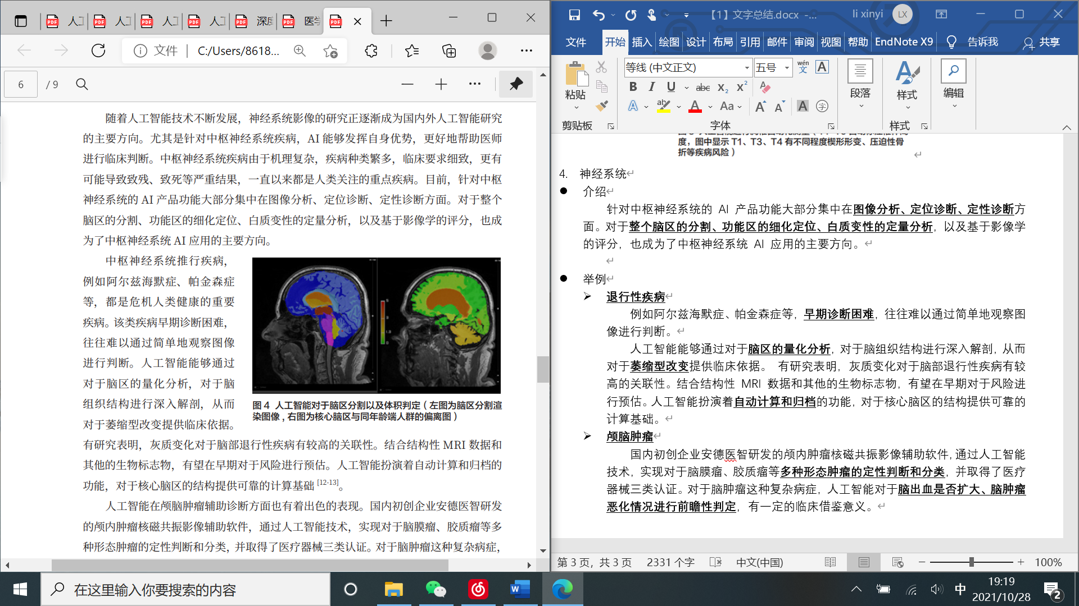
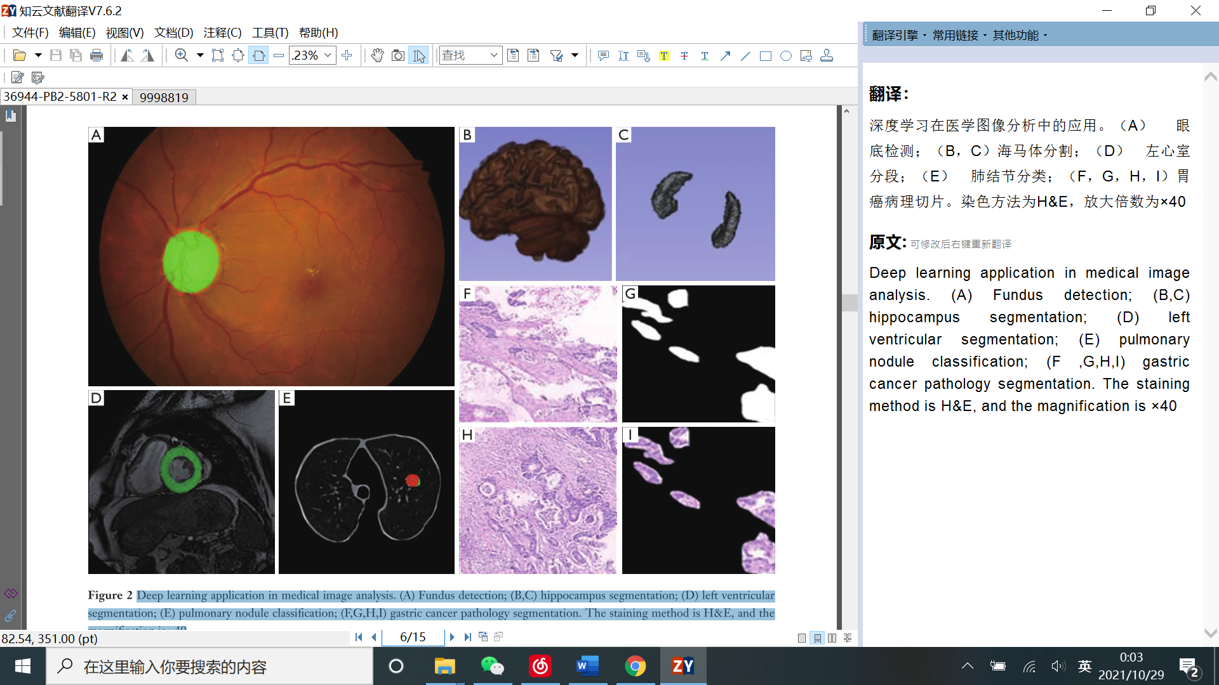
应用领域
神经系统疾病
脑区分割与定位
退行性疾病的量化分析
颅脑肿瘤定性判断与分类
心血管疾病
心肌灌注、心功能、斑块性质、冠状动脉狭窄和心肌活动等量化分析
脏器结构、三维重建等
左心室分段

Slide 7
应用领域【肿瘤】
肿瘤相关基因型
肿瘤组织辅助诊断
宏观影像上肿瘤特征的差异与微观基因或蛋白质的改变密切相关；
通过特征鉴别肿瘤类型、恶性程度以及原位/转移瘤；
CT灰度直方图峰态与偏态—肺结节；
CT纹理特征结合算法—鉴别肾癌及肝肿瘤分型；
肿瘤临床分期分级
肿瘤疗效预测与预后评估
通过算法选取特征对肿瘤进行分期；
食管鳞癌、直肠癌、良恶性淋巴结；
治疗前后特征变化（动态监测）；
预测生存及预后；
肺腺癌、胃癌、食管癌；

Slide 8
算法发展
算法 时间 | 蚁群算法 | 模糊集合 | 粒子群算法 | 人工神经网络
2010 | 蚁群优化算法（ACO） 脑瘤磁共振灰度图像 | 基于模糊C均值（FCM）的空间模糊聚类方法，骨肉瘤MEI图像 生长型分级自组织映射的模糊C均值算法（HSOM-FCM），逐层分割脑MRI图像信息 | 混合滤波方法，增强图像边缘 | 对非小细胞癌的PET图像进行体积数据分割
2011 | 可能性C均值算法（ACOPCM）；并行蚁群优化算法（PACO） 解决预分类聚类一致性问题；脑瘤NRI图像有效分割 | 高阶模糊集合的改进型FCM算法 | MEPSO算法与SVM结合，对黑色素瘤图像实现分割和特征提取 | 反馈神经网络（FFN）对膝盖骨MRI灰度图像进行压缩 结合分水岭算法进行特征提取和分类
2012 | 超声图像运动估计； 糖尿病患者视神经盘彩色解剖图像检测 | 基于输入向量空间距离维度减少的改进型FCM算法用于脑瘤MRI分割 |  | AlexNet CNN模型imageNet比赛冠军
其他算法：遗传算法、进化算法、人工免疫算法等

Slide 9
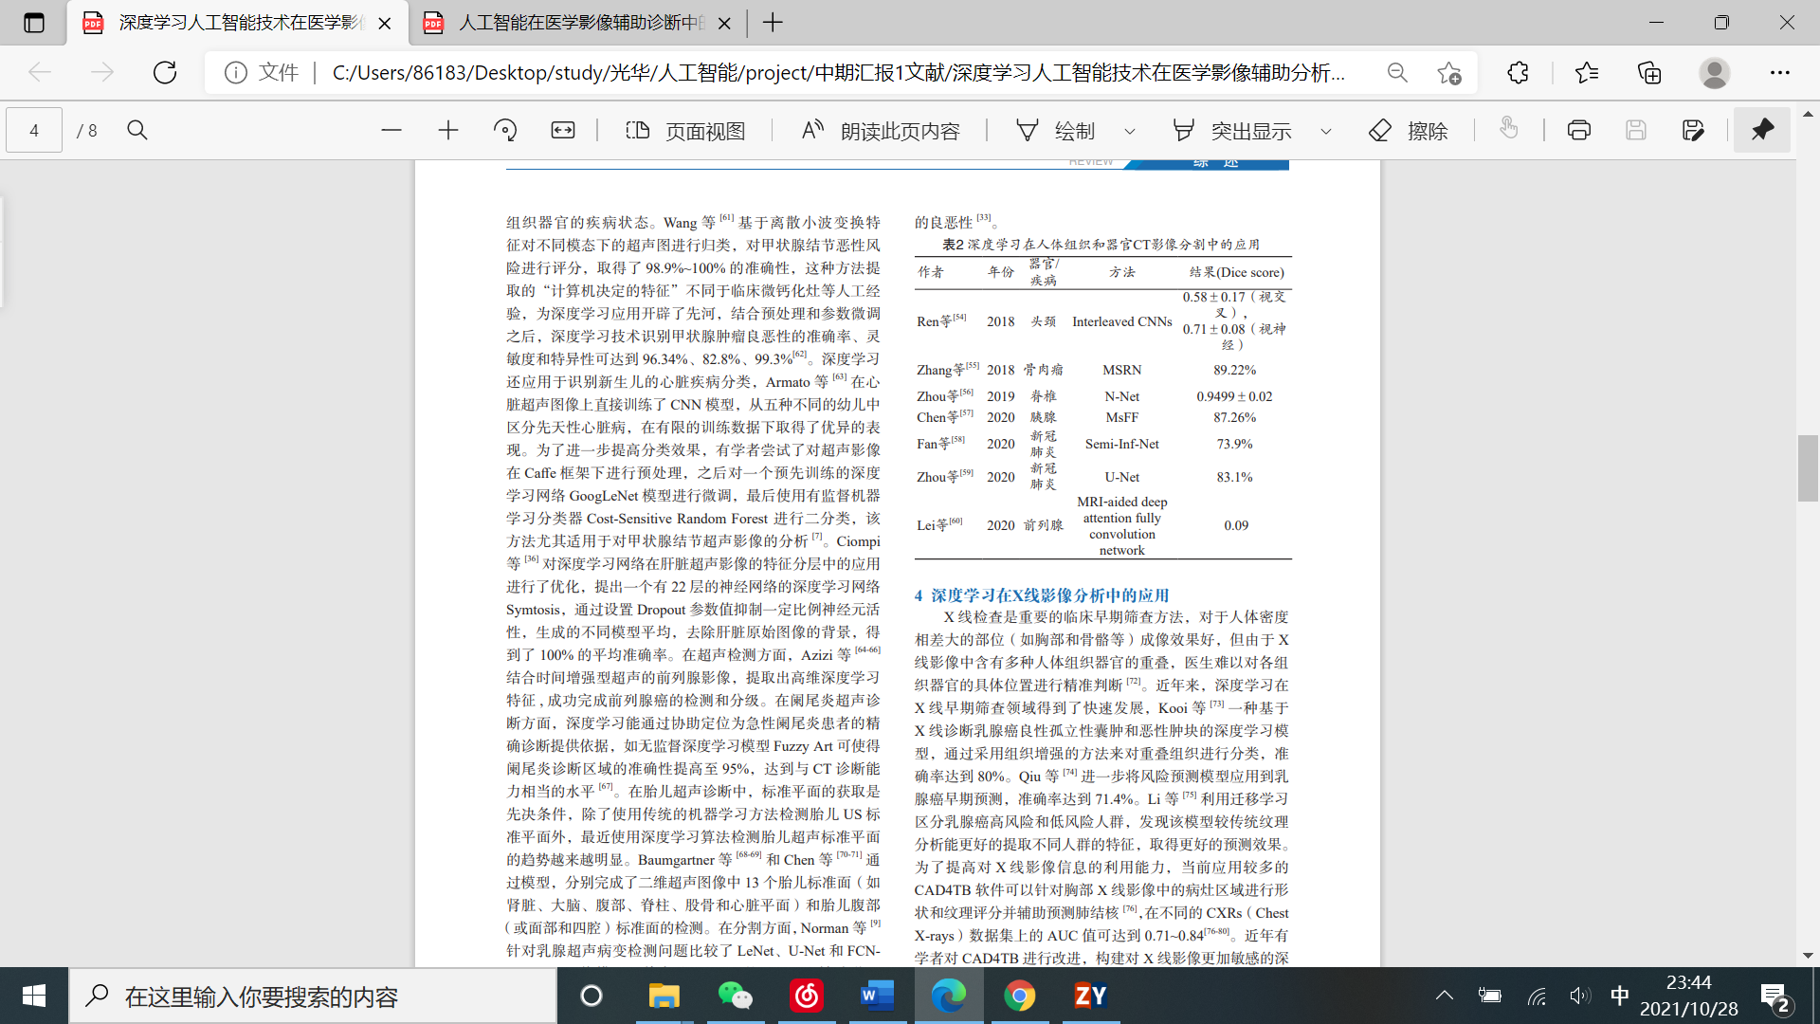
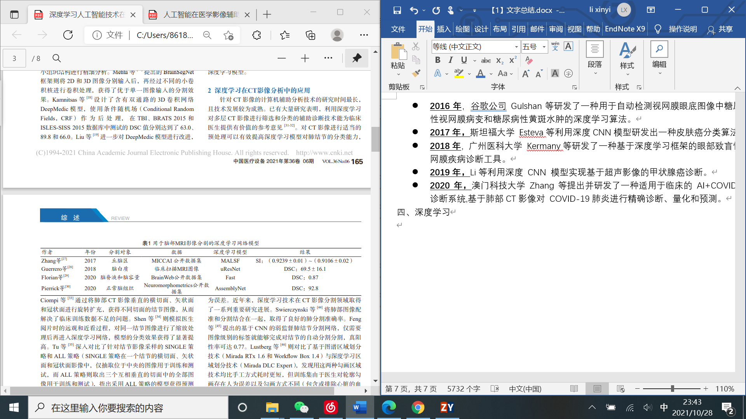
深度学习
ResNet
U-Net++
GoogleNet，VGGNet
模型退化问题
糖尿病视网膜病变
眼部致盲性视网膜疾病诊断工具
跳过连接
COVID-19诊断
提高准确性
2013
2014
2015
2016
2017
2018
2019
2020
NIN
SPP, FCN，U-Net
SegNet，DenseNet
实现超声影像的甲状腺癌诊断
降低过度拟合风险
增强鲁棒性
先进语义分割
皮肤癌分类算法；
解决退化和中断训练问题

Slide 10
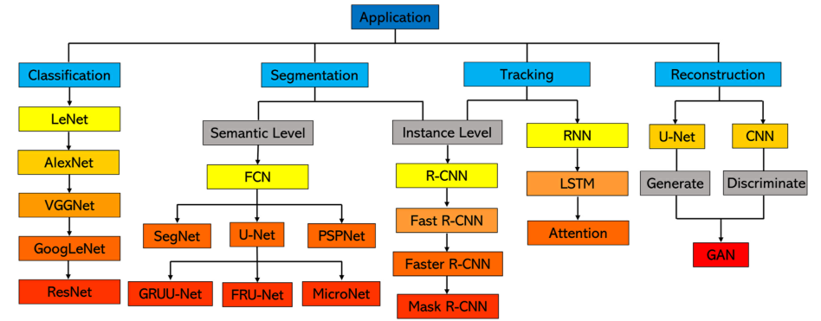
深度学习
CNN用于分类，FCN用于分割，RNN用于跟踪，GANs用于重建。

Slide 11
02
PART
现有模型对比

Slide 12
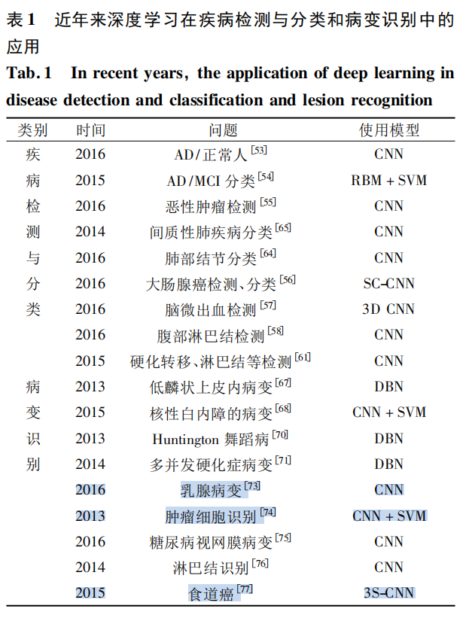
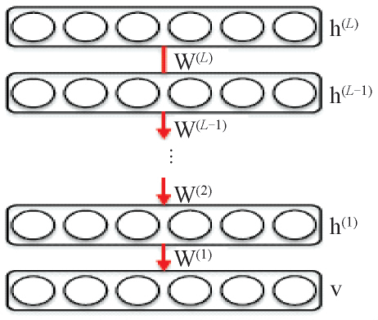
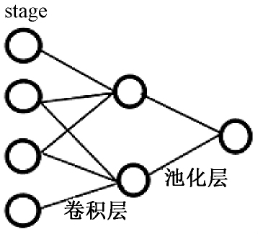
深度学习模型在医学成像领域的应用
近年来，深度学习逐步应用到医疗诊断领域，主要在疾病检测与分类以及病变识别两个方面领域发挥着重要作用。下图总结了近年人工智能在这两个领域的具体应用模型，并从中总结人工智能在这一领域的适用模型。
01
深度信念网络DBN
DBN 通过组合许多RBM，把上一层RBM的特征激励作为下一层的训练数据，从而可以对隐层的数据特征进行高效的学习.
02
卷积神经网络 CNN
CNN 的基本单元是 stage，每个 stage 模块都是由卷积层和池化层，卷积层用于增强原始信号、提高信噪比，且通过权值的共享减少了模型的训练参数和计算的复杂度; 池化层通过减少卷积层之间的连接，进一步减少训练的数据量，同时对卷积层的输出进行降采样，达到减少下一层的数据的效果。通过将多个 stage 堆叠在一起，并在模型的末端加入全连接层和分类器就构成 CNN。

Slide 13
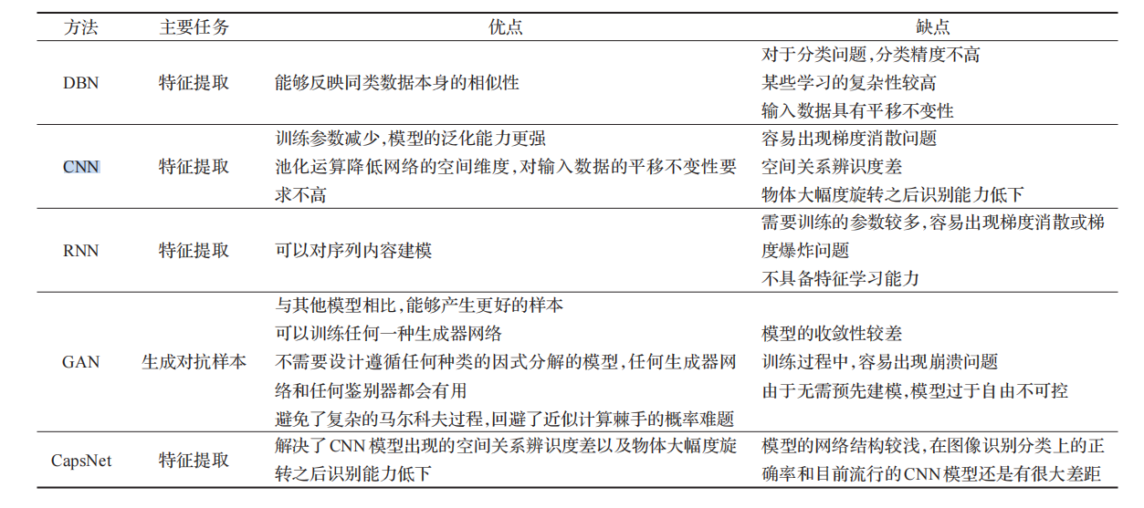
多种经典网络结构对比
综合目前医疗影像领域的应用和模型的优缺点对比，选择DBN和CNN方法进行深入调查

Slide 14
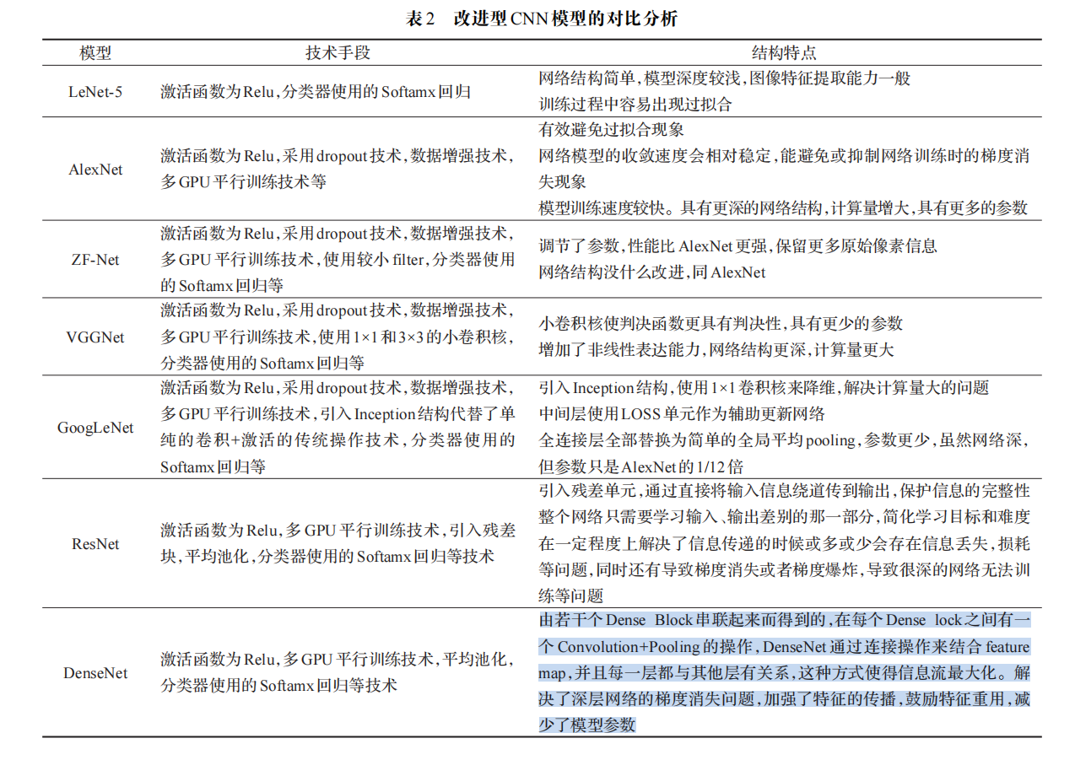
改进型RNN模型对比分析
DenseNet是CNN改进模型中技术最新的图像分类
识别模型之一，在图像分类识别方面，由于DenseNet及其他改进的CNN在结构上具有其他神经网络不具备的优势，正是由于这些结构特征，使卷积神经网络在图像识别和物体检测方面取得了明显的优势

Slide 15
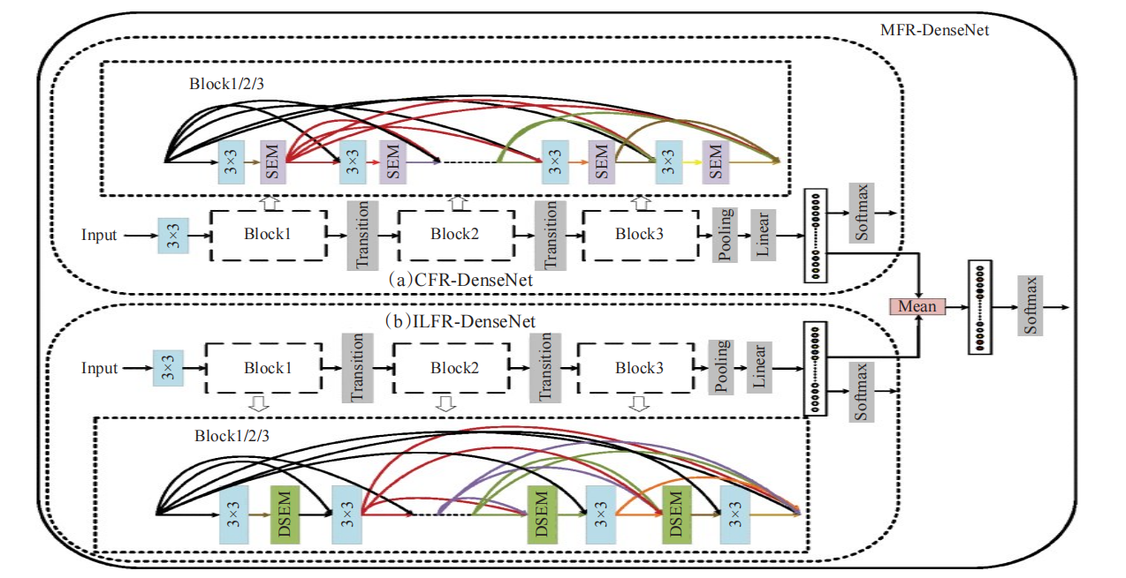
DenseNet的分类
01
CFR-DenseNet
DenseNet 中每个卷积层的输入只是由前面所有层生成的所有特征图的串联。网络通过自动学习获得每个特征信道的权重，然后根据权重增强有用的特征，从而抑制对当前任务不有用的特征。
02
ILFR-DenseNet
DenseNet最明显的特点是卷积层的输入是所有前面层的输出，而 Vggs 和 ResNet等结构是由许多卷积层叠加而成的。它明确地模拟了层间特征的相互依赖性。
03
MFR-DenseNet
为了同时探索信道之间的相关性和层间特征的相互依赖性，构建了基于集成学习的融合了CFR-DenseNet和ILFR-DenseNet的MFR-DenseNet。

Slide 16
03
PART
选用模型介绍

Slide 17
选用模型(1)：A-DenseUNet
01
全自动像素级息肉分割模型（fully automated pixel-wise polyp segmentation model）
结肠镜检查视频中的自动结直肠息肉分割和检测有助于内窥镜医生更容易识别结直肠疾病，使其成为预防一种很有前途的结肠癌的方法，因此该模型提出的主要目的是实现更准确的分割结果。
02
基础构思
A-DenseUNet模型基于UNet++和密集连接的卷积网络(DenseNet)，结合U-
Net和DenseNet，具体利用了Dense Blocks、Atrous convolution、Residual Blocks、Attention Blocks以及restrictive skip connections。

Slide 18
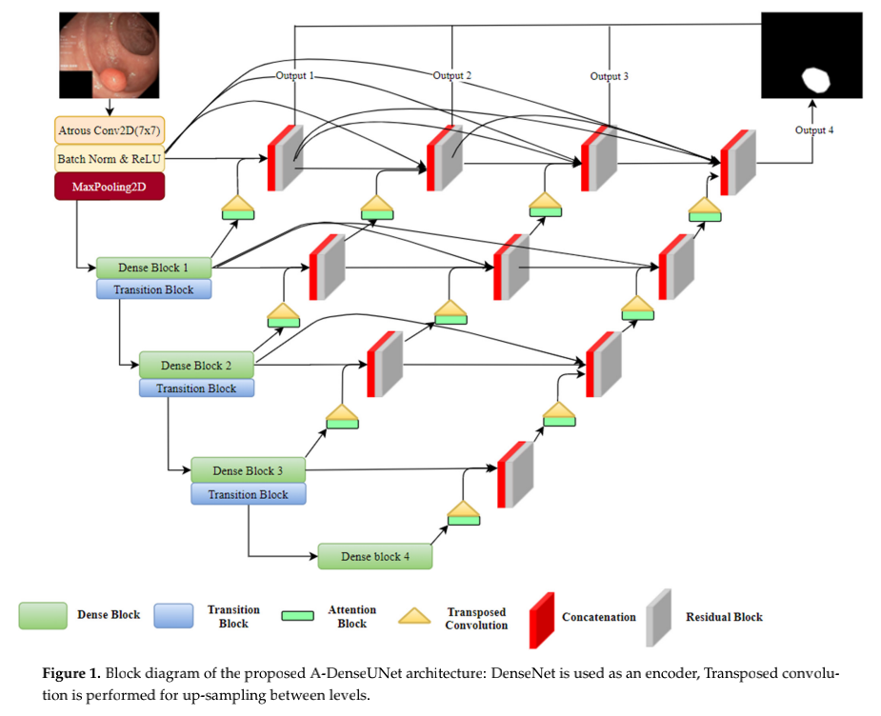
A-DenseUNet结构
A-DenseUNet所提出的分割架构利用了U-Net的概念，其中包括左边一个编码器块，右边一个解码器块。下图描述了该方法的整个结构，用DenseNet改变了原始的UNet的编码器部分，这允许我们在不出现梯度消失的情况下训练一个更深层次的网络。此外，我们还添加了重新设计的跳层连接（skip connection），可以允许我们制作自适应网络，并将遗漏的特性转移到解码器侧（decoder side）。注意块（attention block）决定了网络的哪一部分在神经网络中需要更多的注意，它也降低了将每个息肉图像中的信息编码成每个维的向量的计算成本。

Slide 19
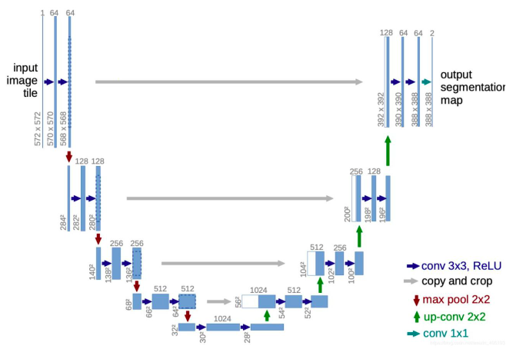
UNet，UNet++，DenseNet，Attention UNet概述
01
UNet
思路源于压缩图像和去躁：
通过编码-解码的结构，输入是一幅图，经过下采样的编码，得到一串比原先图像更小的特征，相当于压缩，然后再经过一个解码，理想状况就是能还原到原来的图像。这样的话，存一幅图就只需要存一个特征和一个解码器即可。同理，这个思路也可以用在原图像去噪，做法就是在训练的阶段在原图人为地加上噪声，然后放到这个编码解码器中，目标是可以还原得到原图。
后来这个思路被用到图像分割上，就得到了UNet。

Slide 20
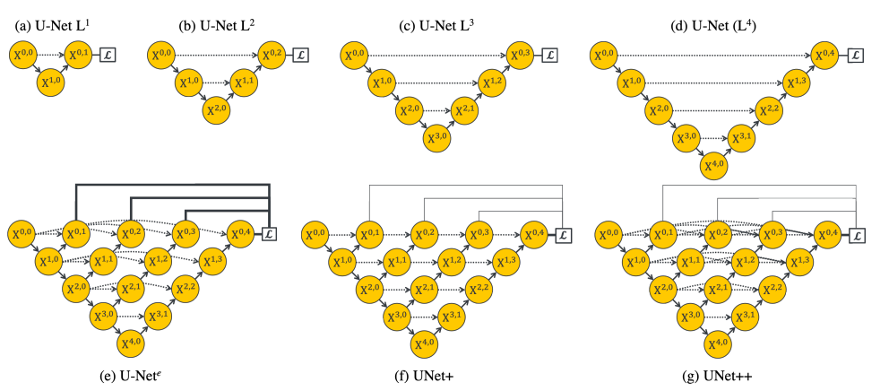
UNet，UNet++，DenseNet，Attention UNet概述
02
UNet++
UNet++将原来空心的UNet填满了，优势是可以抓取不同层次的特征，将它们通过特征叠加的方式整合，不同层次的特征，或者说不同大小的感受野，对于大小不一的目标对象的敏感度是不同的，比如，感受野大的特征，可以很容易的识别出大物体的，但是在实际分割中，大物体边缘信息和小物体本身是很容易被深层网络一次次的降采样和一次次升采样给弄丢的，这个时候就可能需要感受野小的特征来帮助。
优势：
第一个优势是精度的提升，原因是它整合了不同层次的特征。
第二个优势是灵活的网络结构配合深监督，让参数量巨大的深度网络在可接受的精度范围内大幅度的缩减参数量。

Slide 21
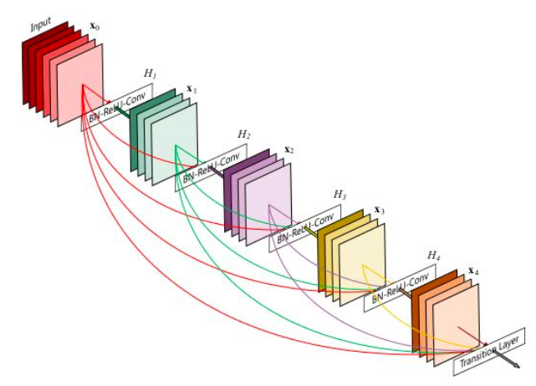
UNet，UNet++，DenseNet，Attention UNet概述
03
DenseNet
当CNN的层数变深时,输出到输入的路径就会变得更长,这就会出现一个问题: 梯度经过这么长的路径反向传播回输入的时候很可能就会消失, 如何让网络又深梯度又不会消失?
DenseNet直接通过将前面所有层与后面的层建立密集连接来对特征进行重用来解决这个问题

Slide 22
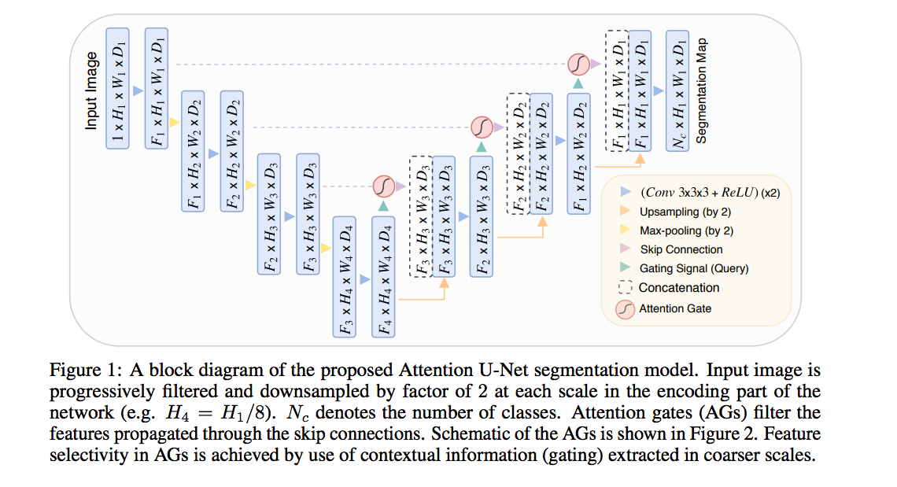
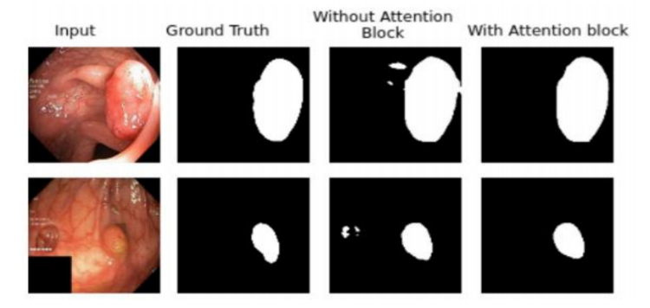
UNet，UNet++，DenseNet，Attention UNet概述
04
Attention UNet
Attention UNet，即使用带有soft attention的Unet，通过下一级的feature来监督上一级的feature来实现attention机制（将激活的部分限制于带分割的区域，减小背景的激活值来优化分割，实现端到端的分割）。
相对于原始版本的Unet，提出一种Attention Gate结构，AG接在每个跳跃连接的末端，对提取的feature实现attention机制。

Slide 23
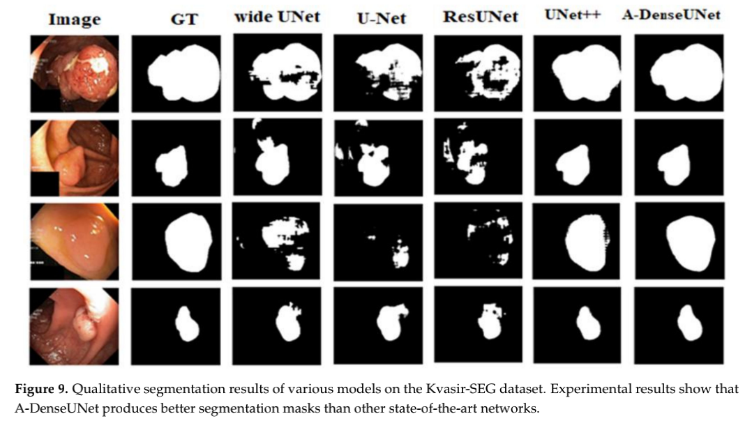
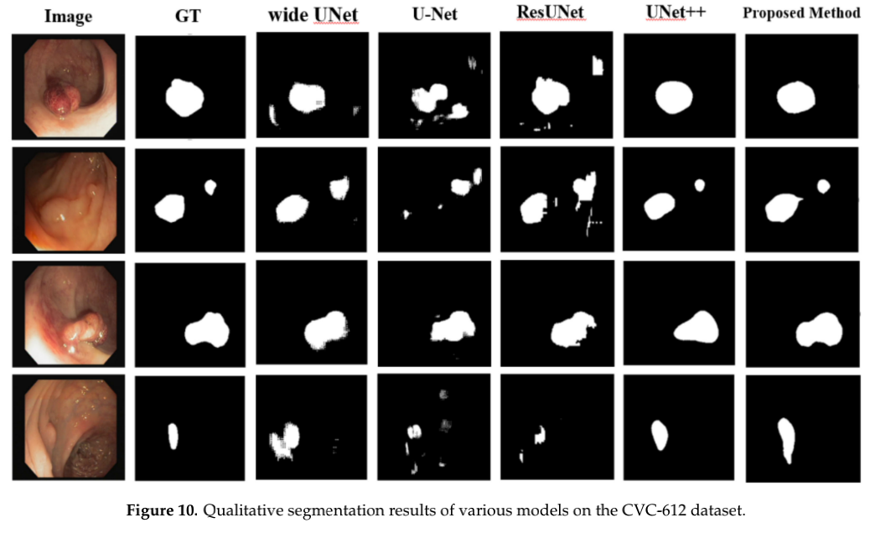
模型间数据集及最终分割图像对比
A- DenseUNet优于基线方法，该架构与现有方法的大差异表明，扩展卷积、注意机制和多尺度特征的结合在分割效率的优化中起着至关重要的作用。该模型在U-Net的每个阶段对多尺度的语义信息进行编码，允许在解码器块上保存更细粒度的特征映射，不同于U-Net和ResUNet，后者使用相同尺度的特征映射连接。此外，注意机制通过关注提高分割效率的重要信息来提高网络。

Slide 24
选用模型(2)：TransUnet
01
02
03
卷积运算的内部局限性
基于注意力机制的Transformer
使用TransUnet
建模显示长距离关系方面仍存在局限性,特别是对于结构纹理，形状和大小方面表现出较大差异的患者。
因为仅依赖注意力机制，Transformer可克服这一局限性。但单独transformer本身的低层信息识别细节不足。
它同时具有Transformers和U-Net的优点，是医学图像分割的强大替代方案。

Slide 25
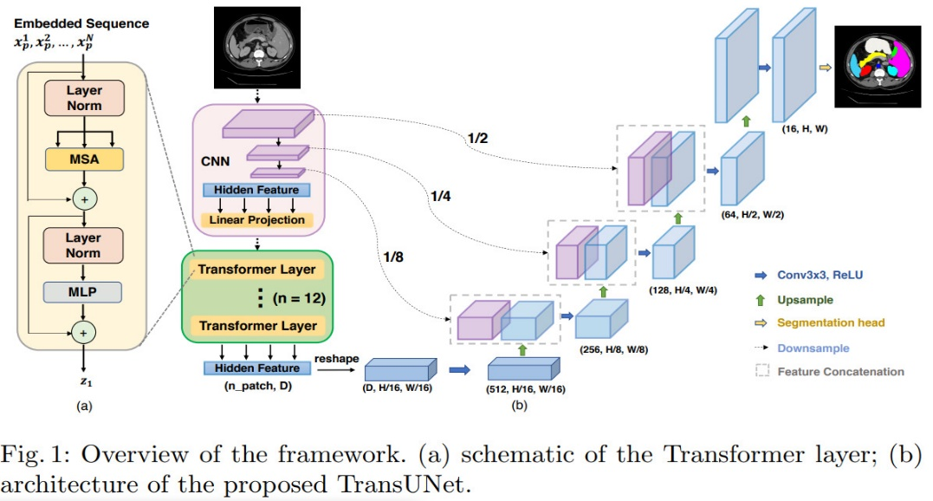
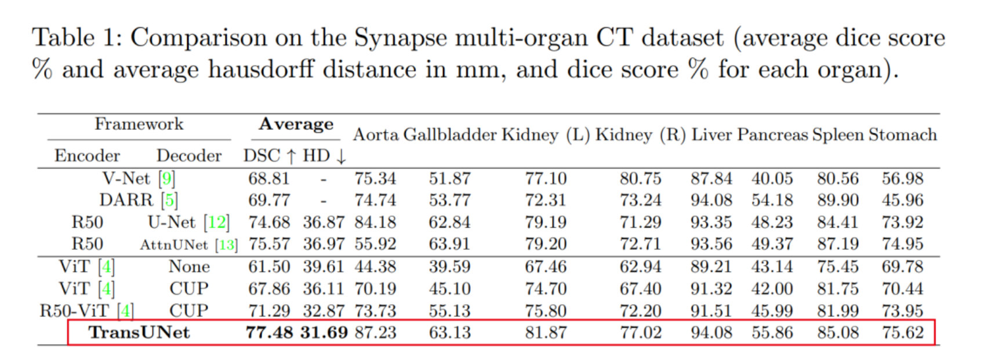
TransUnet 原理与性能
Transformer将来自卷积神经网络（CNN）特征图的标记化图像块，编码为提取全局上下文的输入序列，
解码器对编码的特征进行上采样，然后将其与高分辨率的CNN特征图组合
TransUNet在各种医疗应用（包括多器官分割和心脏分割）上均比各种竞争方法具有更高的性能。

Slide 26
参考文献
Zhichao Liu, Luhong Jin, Jincheng Chen, Qiuyu Fang, Sergey Ablameyko, Zhaozheng Yin, Yingke Xu,A survey on applications of deep learning in microscopy image analysis, Computers in Biology and Medicine 134 (2021) 104523.
Lei Cai, Jingyang Gao, Di Zhao. A review of the application of deep learning in medical image classification and segmentation. Ann Transl Med 2020;8(11):713.
Ronneberger, O., Fischer, P., & Brox, T. (2015, May 18). U-Net: Convolutional Networks for Biomedical Image Segmentation. arXiv.org. Retrieved November 5, 2021, from https://arxiv.org/abs/1505.04597.
邱陈辉,黄崇飞,夏顺仁,孔德兴.人工智能在医学影像辅助诊断中的应用综述[J].航天医学与医学工程,2021,34(05):407-414.
刘飞,张俊然,杨豪．基于深度学习的医学图像识别研究进展[J]．中国生物医学工程学报,2018,037(001):86-94
郑远攀, 李广阳, 李晔. 深度学习在图像识别中的应用研究综述[J]. 计算机工程与应用, 2019, 055(012):20-36.
Sirojbek Safarov 1 and Taeg Keun Whangbo，A-DenseUNet: Adaptive Densely Connected UNet for Polyp Segmentation in Colonoscopy Images with Atrous Convolution
Zhou, Z.; Siddiquee, M.M.R.; Tajbakhsh, N.; Liang, J. Unet++: Redesigning Skip Connections to Exploit Multiscale Features in Image Segmentation. IEEE Trans. Med. Imaging. 2020, 39, 1856–1867.
G. Huang, Z. Liu and L. van der Maaten, "Densely Connected Convolutional Networks," 2018.
Chen, J., Lu, Y., Yu, Q., Luo, X., Adeli, E., Wang, Y., Lu, L., Yuille, A. L., & Zhou, Y. (2021, February 8). TransUNet: Transformers make strong encoders for medical image segmentation. arXiv.org. Retrieved November 5, 2021, from https://arxiv.org/abs/2102.04306.

Slide 27
THANKS

